Slide 1
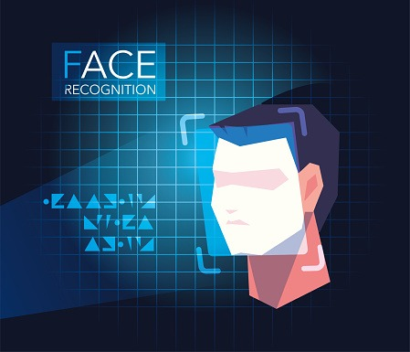
Chamada Escolar com Reconhecimento Facial
Grupo: Alisson Fantin, Isabella Rosa e Victor Monteiro
Orientadora: Adriana Coelho Sigrist Silva
Coorientador: Daniel Rinaldi Mendonca
Escola Salesiana São José - Campinas

Slide 2


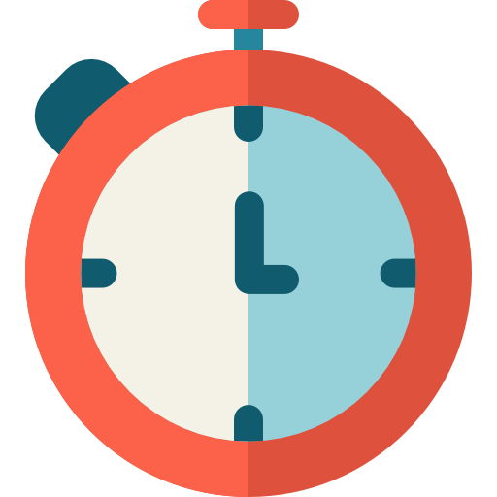
PROBLEMAS
ERROS No processo de chamada
GASTO de recursos
tempO

Slide 3


Slide 4

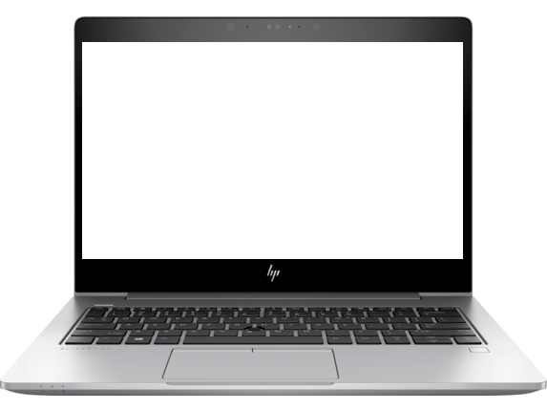
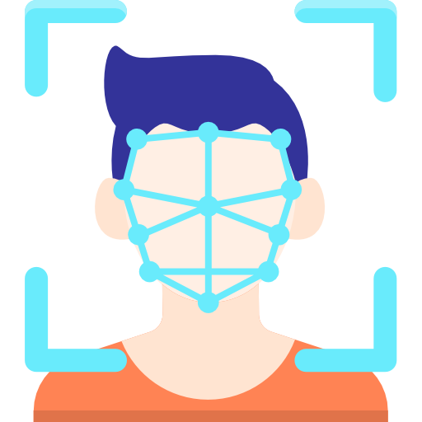
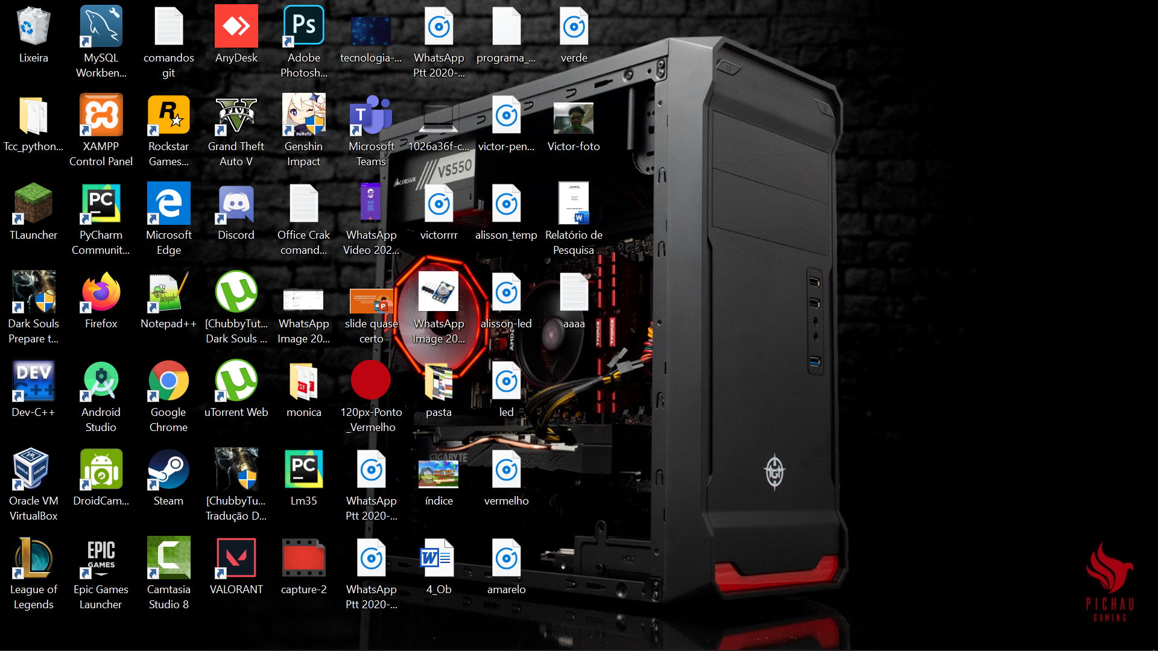
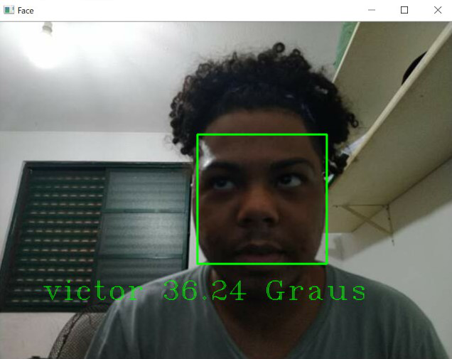

FUNÇÃO ADICIONAL

Slide 5


Slide 6
RESULTADOS OBTIDOS
Erradicação do papel nesse processo;
Ter o controle mais preciso do acesso a sala de aula;
Tornar automático o registro de presença no sistema;
Prevenção do Covid-19.

Slide 7
Referências Bibliográficas
SEVERINO, Antônio Joaquim. Metodologia do Trabalho Científico. 23ª ed. Cortez Editora, 2007
BISSI,Thelry David. Reconhecimento Facial com os algoritmos Eigenfaces e Fisherfaces. Uberlândia, Brasil. 2018. Disponível em: <https://repositorio.ufu.br/bitstream/123456789/22158/3/ReconhecimentoFacialAlgotimos.pdf>
DA COSTA, Vambaster José. Reconhecimento De Padrões Faciais: Uma Síntese. Santa Helena, Paraná. 2019. Disponível em: < http://repositorio.roca.utfpr.edu.br/jspui/bitstream/1/11953/1/SH_COCIC_2019_01_06.pdf>
ABNT. Associação Brasileira de normas e Técnicas. NBR 14724:2005. Rio de Janeiro. 2002
HAYKIN, Simon. Redes Neurais: Princípios e Prática. 2. ed. [S. l.]: Bookman, 2001. 898 p. ISBN 8573077182
ALBERGARIA, Elisa Tuler; SANTOS, Katia. C. Lage; ALVIM JÚNIOR, Mário Sérgio Ferreira. Reconhecimento de Faces Utilizando Programação Genética. 26 de junho de 2006. Disponível em: <https://homepages.dcc.ufmg.br/~nivio/cursos/pa06/seminarios/seminario12/seminario12.pdf >
DINIZ, F.; NETO, F. M.; JÚNIOR, F. DAS C.; FONTES, L. M. RedFace: um sistema de reconhecimento facial baseado em técnicas de análise de componentes principais e autofaces. Revista Brasileira de Computação Aplicada, v. 5, n. 1, p. 42-54, 17 maio 2013. Disponível em: <http://seer.upf.br/index.php/rbca/article/view/2627/2188>
KÖRTIN, Thales Sehn Körtin; FILHO, Nelson Lopes Duarte Filho. Utilizando Eigenfaces para Reconhecimento de Imagens. Rio Grande: UFRGS, 2004. Disponível em: <https://www.researchgate.net/profile/Thales_Koerting/publication/265480668_Utilizando_Eigenfaces_para_Reconhecimento_de_Imagens/links/569e218d08ae16fdf07c0176.pdf>
SINFIC. Sinfic AS. Reconhecimento de padrões através de Eigenfaces. Disponível em: <http://www.sinfic.pt/SinficWeb/displayconteudo.do2?numero=44666#:~:text=Esta%20t%C3%A9cnica%20foi%20desenvolvida%20por,combina%C3%A7%C3%A3o%20linear%20de%20diversas%20Eigenfaces.>
.

Slide 8
Referências Bibliográficas
TIMO AHONEN, ABDENOUR HADID, and MATTI PIETIK¨AINEN,< https://link.springer.com/content/pdf/10.1007%2F978-3-540-24670-1_36.pdf>(2004), Several possible dissimilarity measures for LBP histograms.p-472.
MATOS, Gabriel Araújo. Algoritmo para Reconhecimento de Características Faciais Baseado em Filtros de Correlação. Rio de janeiro: COPPE/UFRJ,2010. Disponível em: <http://pee.ufrj.br/teses/textocompleto/2010021901.pdf>
HENRIQUE, Luiz de Oliveira Galimberti. Estudo Comparativo de Algoritmos de Biometria Facial Disponibilizados pela Biblioteca Opencv para Controle de Acesso. Lajeado: UNIVATES,2018. Disponível em: <https://www.maratona.univates.br/bdu/bitstream/10737/2328/1/2018LuizHenriquedeOliveiraGalimberti.pdf>
MEDINA, Leandro Medina de Oliveira. Desperdício de Papel em Atividades Acadêmicas. Campinas: UNICAMP, 2010. Disponível em: <http://sistemas.ib.unicamp.br/be310/nova/index.php/be310/article/viewFile/244/188>
NATIONAL SCIENCE AND TECHNOLOGY COUNCIL, Governo dos estados unidos. Face Recognition. Estados unidos: NSTC,2006. Disponível em: <https://www.hsdl.org/?view&did=463904>
ADAMO, Paula Adamo Idoeta. Brasil desperdiça um dia de aula por semana. São Paulo: BBC Brasil, 2014. Disponível em: <https://www.bbc.com/portuguese/noticias/2014/11/141117_entrevista_bruns_educacao_pai>

